Slide 1


航学通——大学生学业互助讨论平台
需求汇报
第一小组
汇报：付一博
日期：03-29
BUAASCSE

Slide 2
PART 01 需求分析
目录
PART 02 分工与计划
BUAASCSE
BUAASCSE

Slide 3
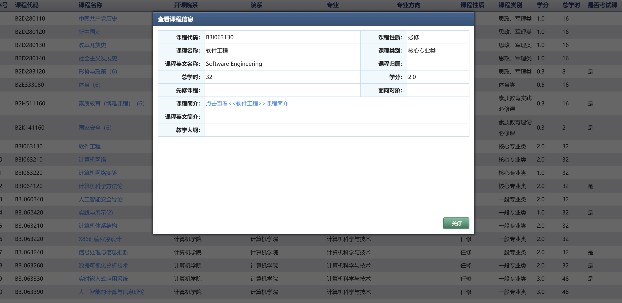
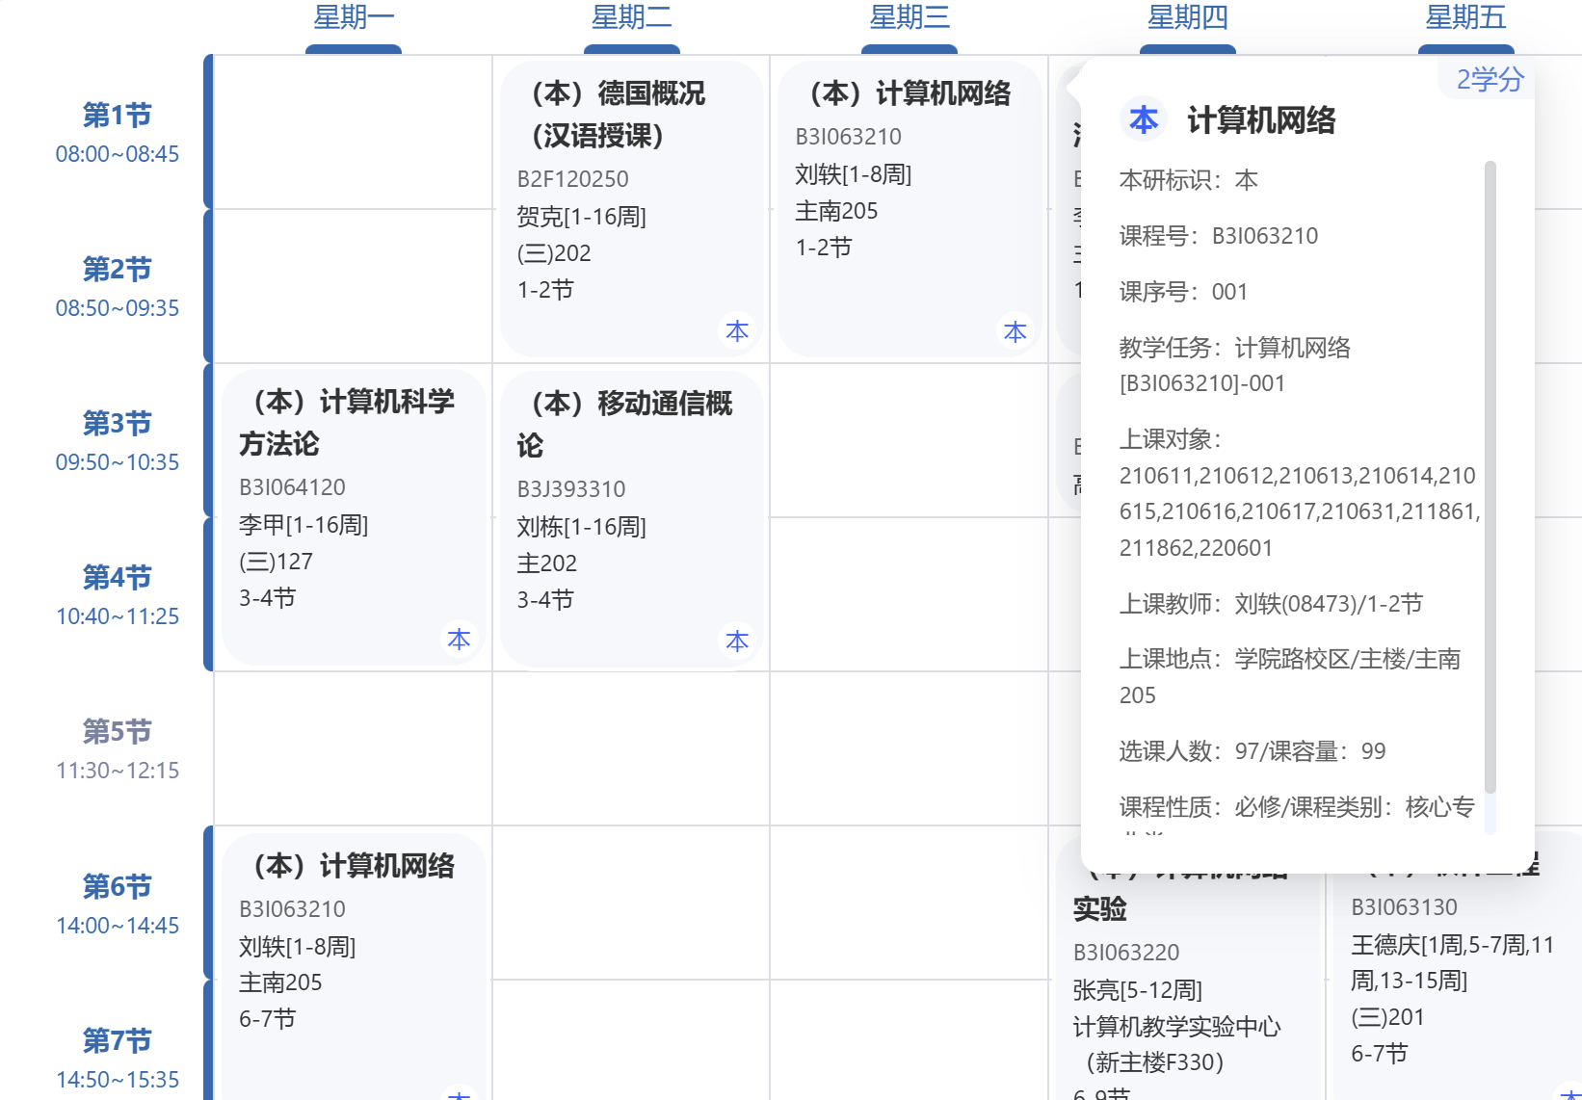
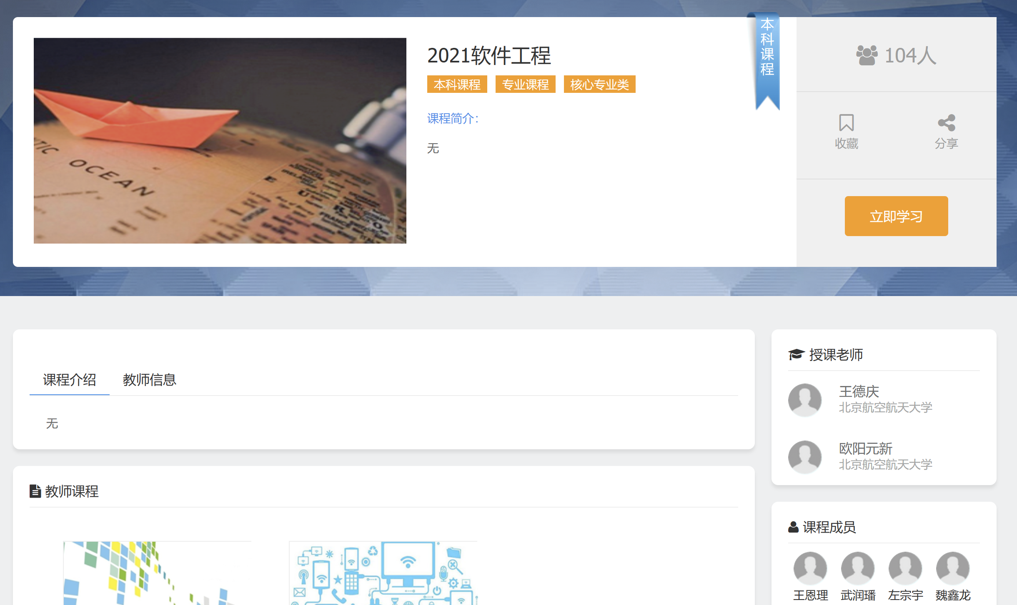
PART 01 需求分析
背景介绍
大学学风建设
师生互动
课程信息公开
BUAASCSE
BUAASCSE

Slide 4
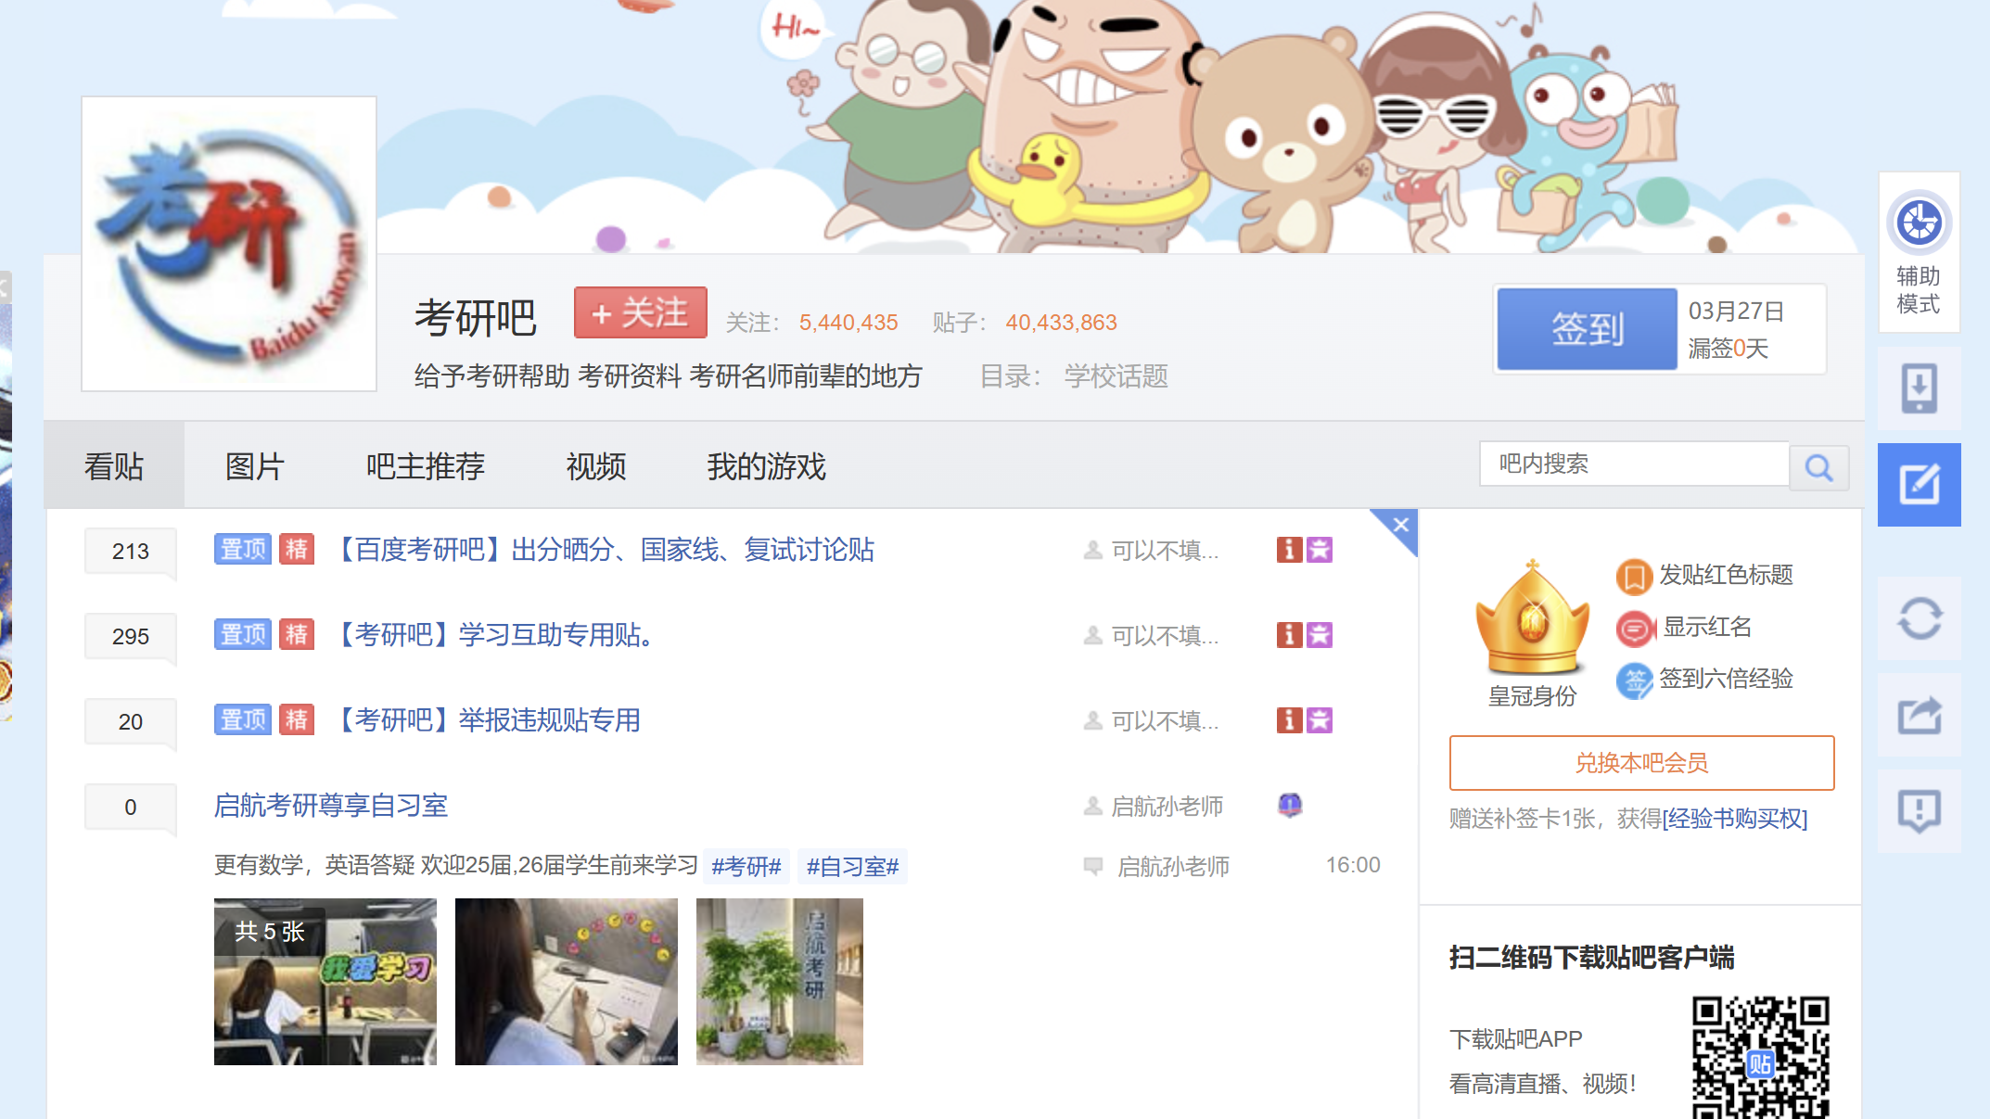
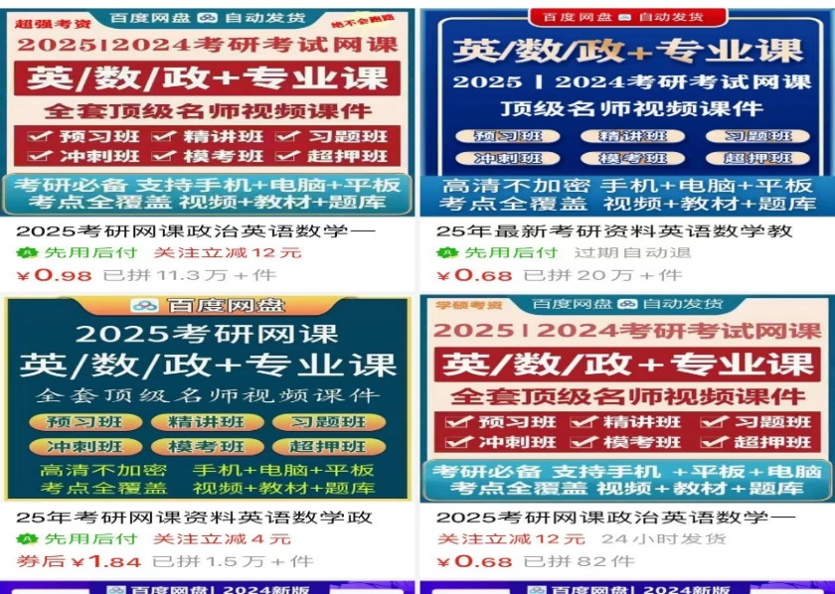
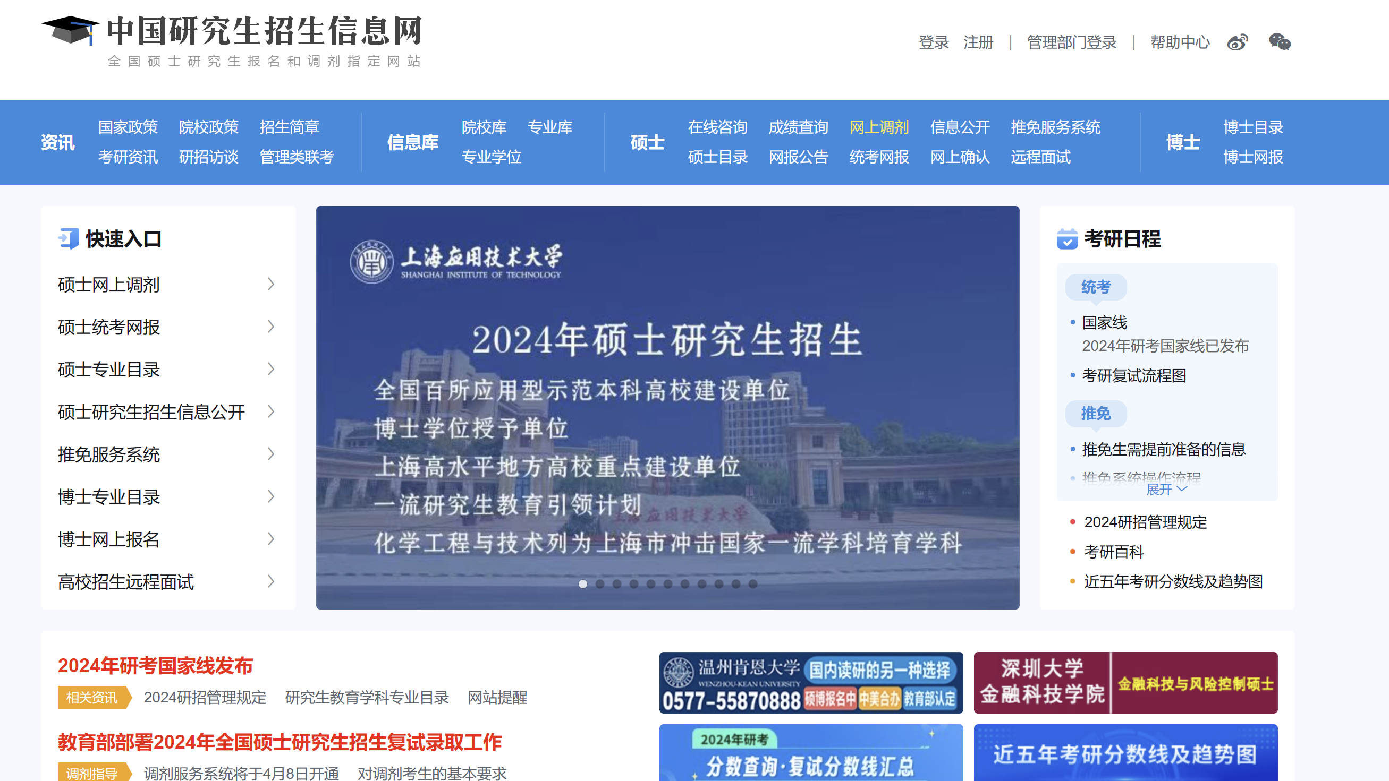
PART 01 需求分析
背景介绍
学生课业需求
课程学业问题
升学信息获取
资源获取
BUAASCSE
BUAASCSE

Slide 5
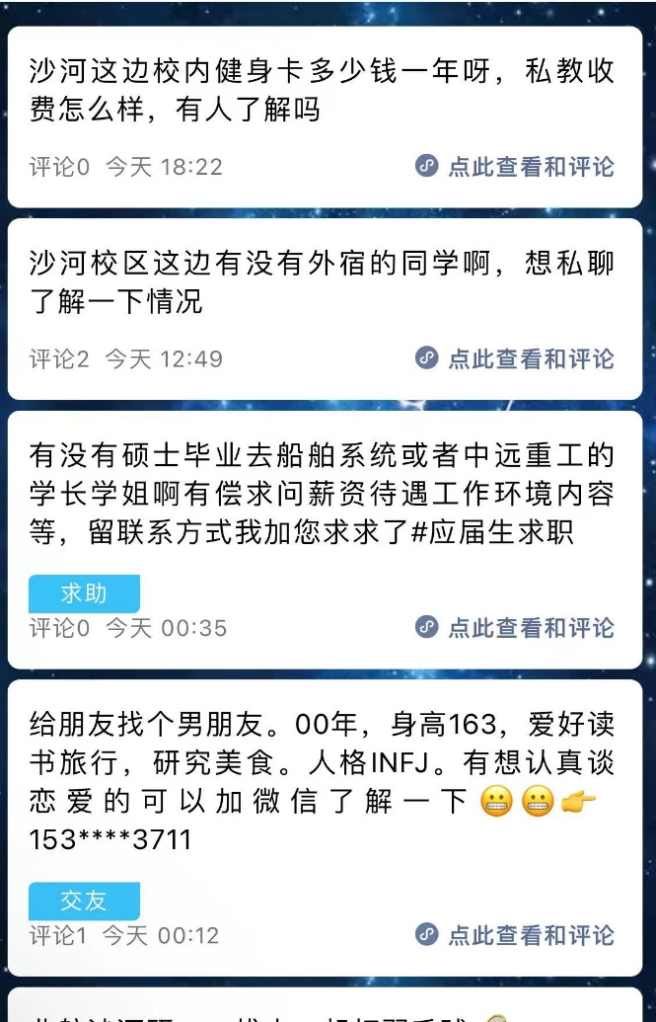
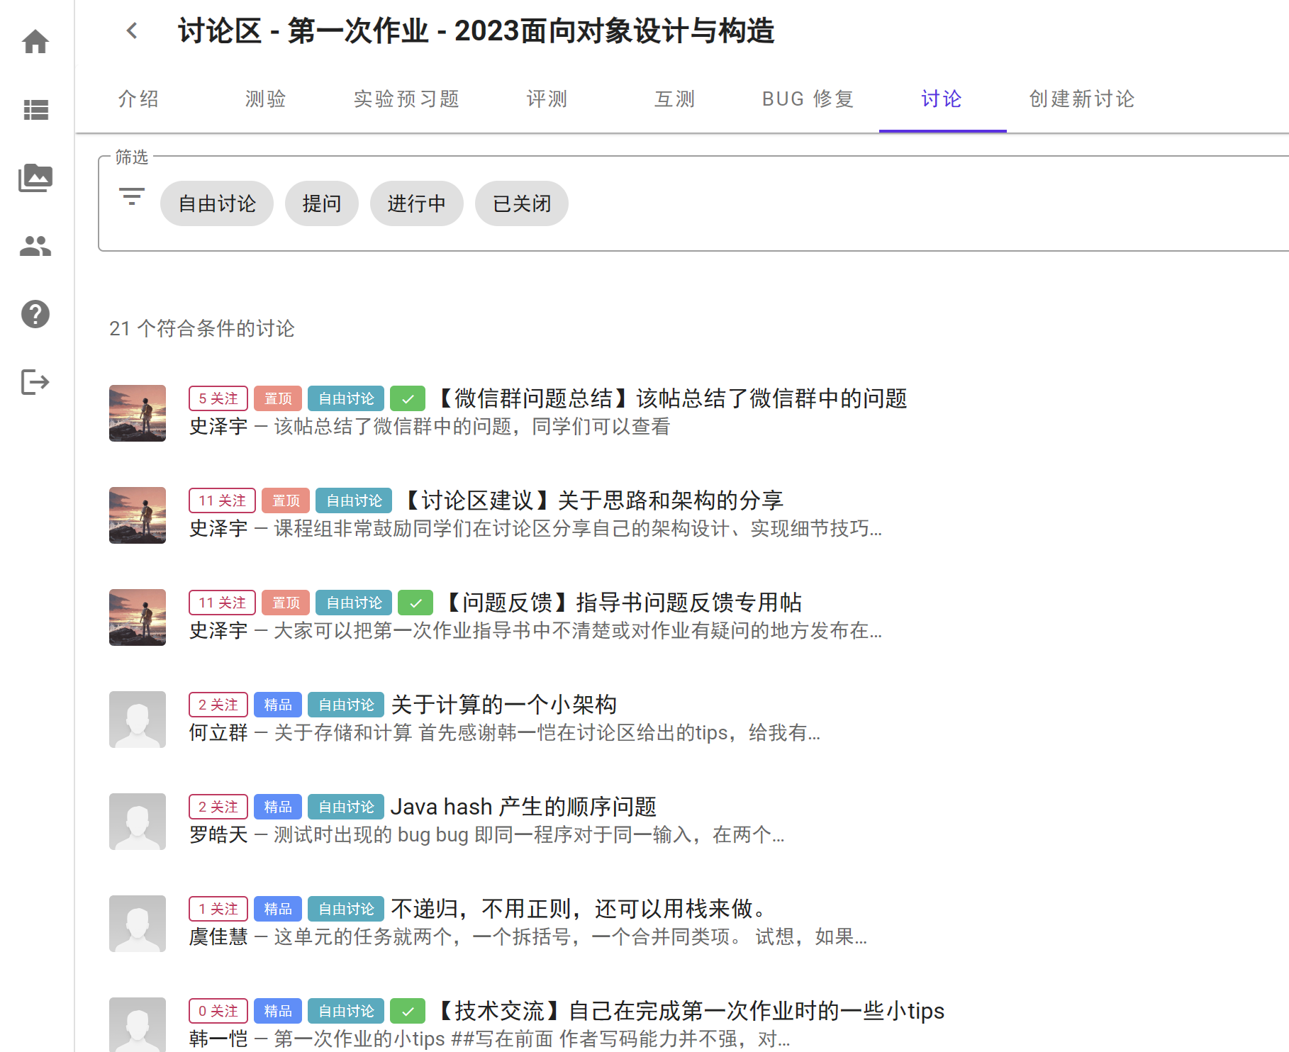
PART 01 需求分析
背景介绍
交流需求
课程学业问题
日常打卡与交流
BUAASCSE
BUAASCSE

Slide 6
PART 01 需求分析
背景介绍
学业帮助
升学帮助
交流帮助
互动需求
资源需求
BUAASCSE
BUAASCSE

Slide 7
PART 01 需求分析
用户分析
学生群体：主要服务对象
学生通过本平台查询所需要的信息，也可以自行发帖询问；同时学生也可以作为 内容建设者，分享课程或学业信息、交流学习经验、解决学习疑难问题等。
教师及助教群体：内容建设者
补充完善课程相关信息，辅助解答学生对课程、学业的疑问。
管理员：建设者和内容管理者
积极维护项目软件以保证平台的正常运行，积极管理内容信息以保证平台成员有 效讨论、积极产出高价值内容。
BUAASCSE
BUAASCSE

Slide 8
PART 01 需求分析
软件解决方案
答疑解惑：解答学生在课程中的疑惑
增进交流：提供师生与学生之间的交流
共同进步：学生既可以是提问者也可以是答疑者
学风建设：带动学生参与学业加入讨论
BUAASCSE
BUAASCSE

Slide 9
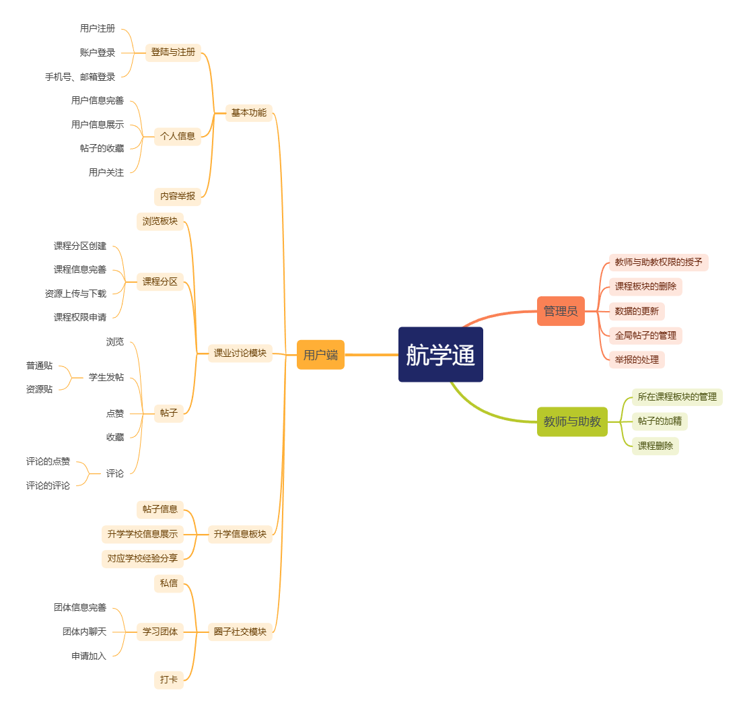
PART 01 需求分析
软件的功能性需求描述
BUAASCSE
BUAASCSE

Slide 10
PART 01 需求分析
软件的功能性需求描述
基本功能
用户登录：用户通过输入自己设定的账号、密码来完成网站的注册、 登录。
用户信息：可将个人手机号、邮箱、昵称、专业、学届、头像、 个人签名等信息与个人账号绑定。
信息展示：展示当前用户的收藏帖子、关注用户、收获的点赞数和 评论、私信等信息。
BUAASCSE
BUAASCSE

Slide 11
PART 01 需求分析
软件的功能性需求描述
课程模块
课程信息：各个课程板块内将展示课程的基本信息。
学生发帖：学生可以针对此课程内容发布帖子，内容可以包括求助、 问答、经验分享等。
帖子回复：可以针对帖子发布评论，评论会在帖子下方展示。
资源共享：每个课程分区下都有专门的资源板块，在资源板块中用 户可以创建资源帖提供资源，同时也能获取资源。
BUAASCSE
BUAASCSE

Slide 12
PART 01 需求分析
软件的功能性需求描述
升学模块
经验分享：此板块支持对考研、保研、就业、出国等各毕业去向的 提问、答疑、经验分享
院校信息：用户可以搜索或浏览学校对应界面，获取该学校的考研 保研客观信息，包括考研分数线，保研人数，学校网站 超链接等信息
资源共享：与课程模块的资源共享类似，用户可以分享和获取各种 资源。
BUAASCSE
BUAASCSE

Slide 13
PART 01 需求分析
软件的功能性需求描述
学习团体模块
私信功能：用户可以向其他用户发送私信，实现用户间的一对一交 流。
学习团体：用户可以自行组织、管理、加入、退出学习团体，同一 个团体中的用户们可以相互交流学习。
学习打卡：一个类似于小红书、朋友圈的功能，支持同学们做出学 习生活的图文分享。
BUAASCSE
BUAASCSE

Slide 14
PART 01 需求分析
软件的功能性需求描述
权限操作
助教权限：助教权限用户在对应课程发出发帖或评论会被打上助教 标签，同时可以对帖子进行加精。
教师权限：教师权限账号可以进行相应课程板块的创建以及管理， 可以删除帖子或评论，发出的帖子和评论也将打上教师 标签。
管理员：管理所有后台数据，处理举报信息以及权限申请信息。
BUAASCSE
BUAASCSE

Slide 15
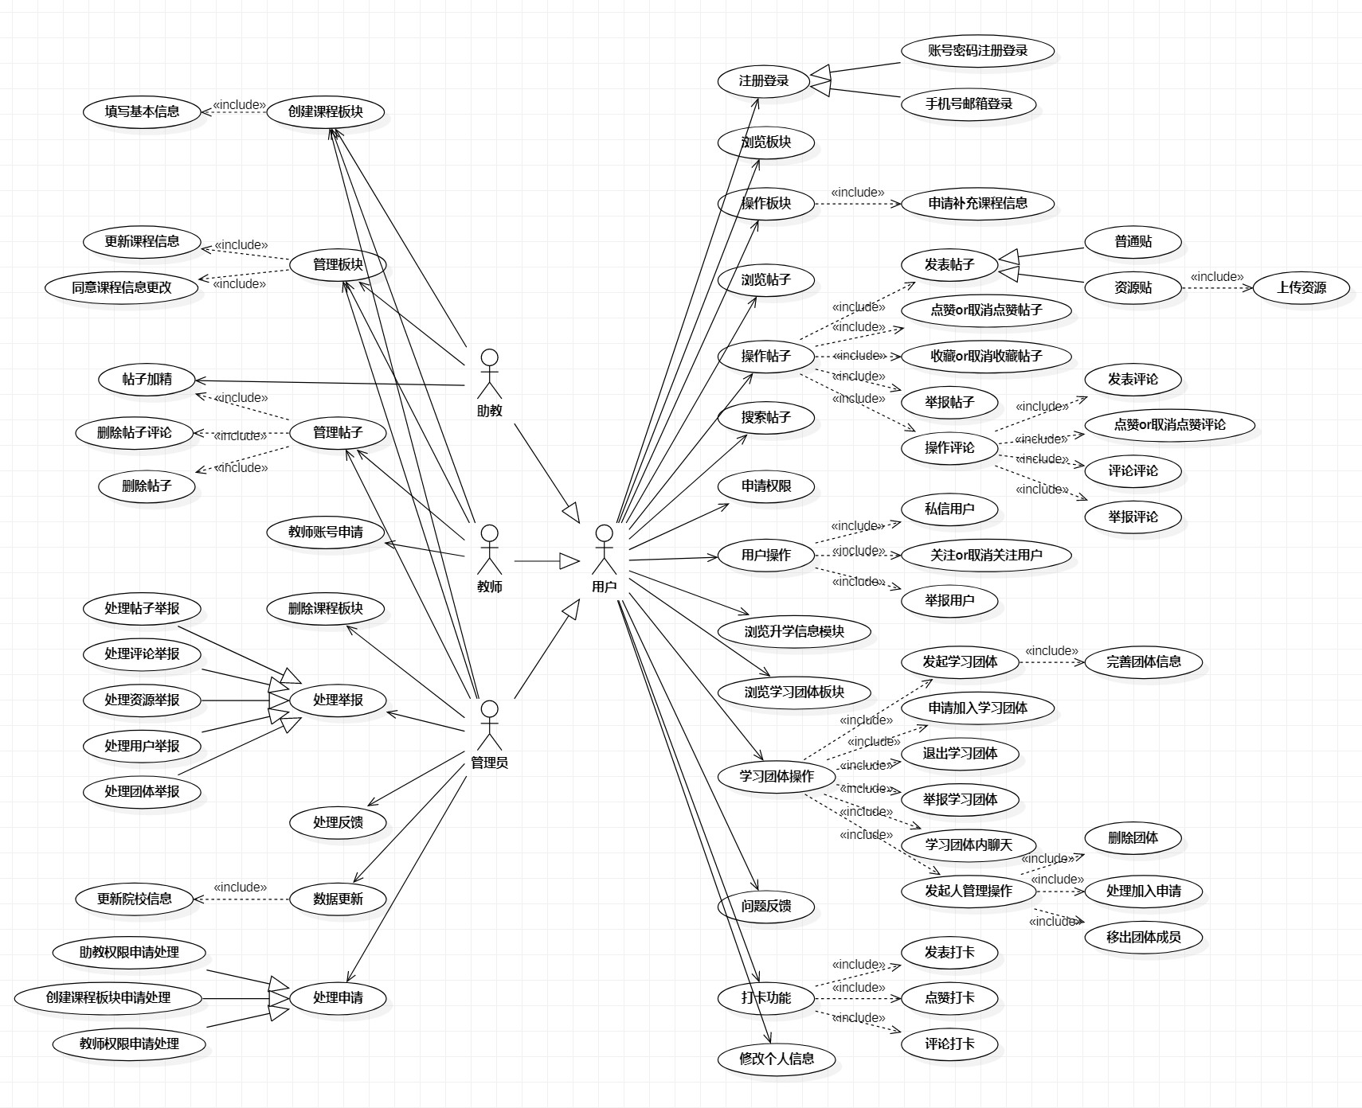
PART 01 需求分析
软件的功能性需求描述
BUAASCSE
BUAASCSE

Slide 16
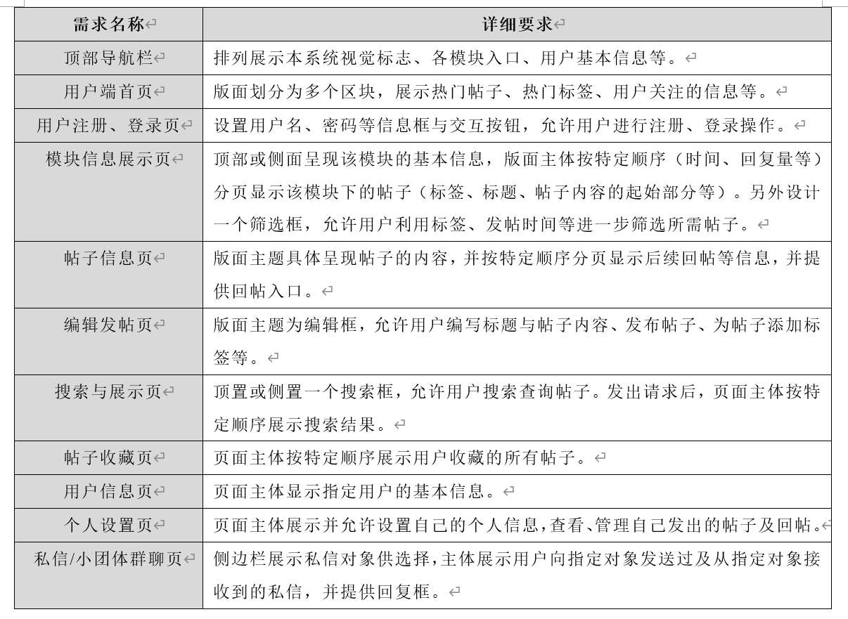
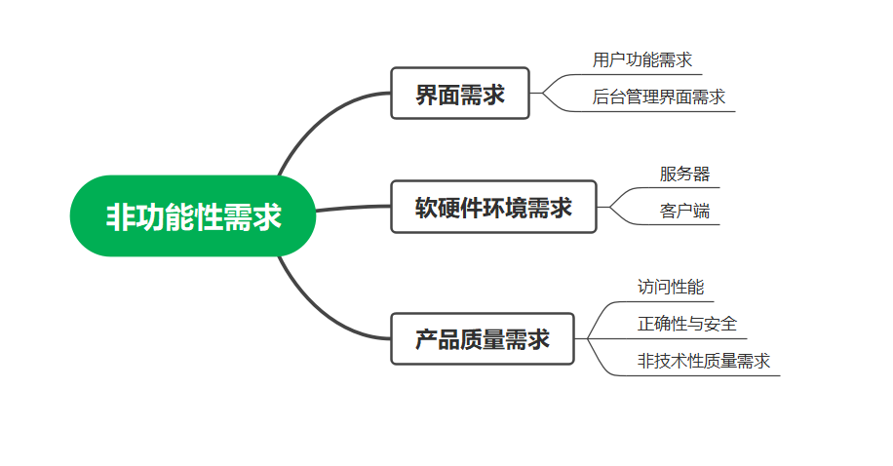
PART 01 需求分析
软件的非功能性需求描述
BUAASCSE
BUAASCSE

Slide 17
PART 01 需求分析
可行性及潜在风险
可行性：
成熟的运营模式
学生的充分需求
前后端框架、AI接口完备
潜在风险：
平台运营需要大量初始用户、初始内容以带动社区环境
软件完成度、前后端性能等对用户体验的影响
不法分子利用平台作为非法活动工具
社区环境容易被破坏，需要积极维护
BUAASCSE
BUAASCSE

Slide 18

PART 02
分工与计划
BUAASCSE
BAASCSE

Slide 19
PART 02 分工与计划
小组成员分工
Web前端（Vue）：付一博，饶毅杰，陈浩然，刘博恺
Web后端（暂定SpringBoot）：项启轩，孙永康
BUAASCSE
BUAASCSE

Slide 20
PART 02 分工与计划
后续计划
下周内完成软件设计文档
Web基本框架搭建（实现基本的帖子展示、发帖回帖功能）：1-2周
功能扩展（逐步迭代增加功能）：3-5周
整体测试 ：1-2周
（移动端适配）：1-3周
机动安排：1-2周
总开发周期：约8-12周
每周例会
BUAASCSE
BUAASCSE

Slide 21
Q & A
BUAASCSE
BUAASCSE

